Slide 1
Онлайн-сервисы для разработки обучающих материалов

Slide 3
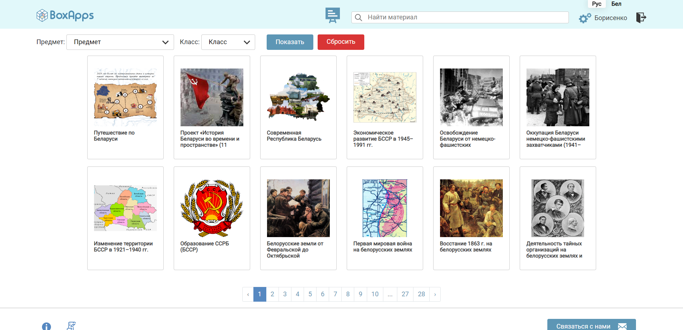

Slide 4
